Slide 1
Visages de la Corse au Printemps
Alain Grandjean Décembre 2012 durée 5 min

Slide 2
Ajaccio

Slide 11
Régates en baie d’Ajaccio

Slide 13
Près d’Ajaccio, Les Sanguinaires

Slide 19
Le golfe d’Ajaccio, dans le lointain brumeux, depuis Sarrola-Carcopino.

Slide 21
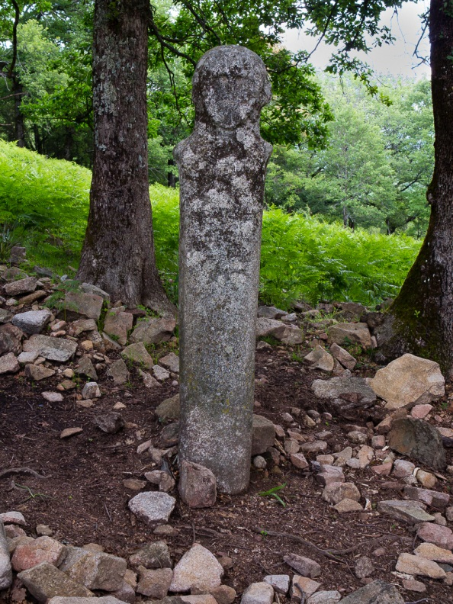
Une statue-menhir est un mégalithe anthropomorphe sculpté dans une pierre fichée en terre à la manière des menhirs. Leurs périodes d'érection se situent entre le néolithique et l’âge du cuivre.
Statue-Menhir de Tavera dans la vallée de la Gravona

Slide 22
Depuis le col de San Bastiano, le golfe de Sagone : itinéraire Ajaccio-Cargèse en direction de Porto

Slide 23
Les calanches de Piana près de Porto

Slide 26
Pêche sportive à Porto

Slide 27
Sartène

Slide 29
Bonifacio

Slide 30
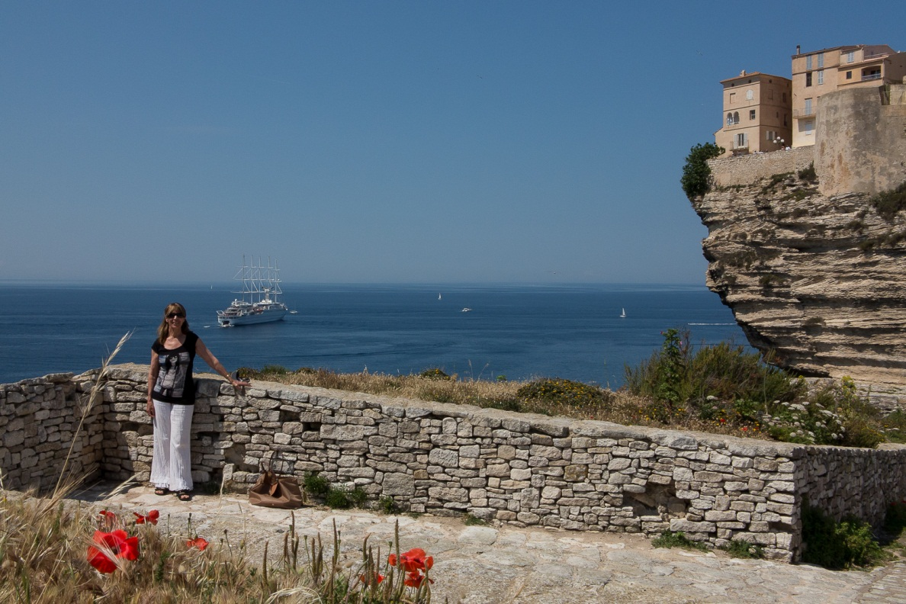

Slide 35
Au Sud de Porto-Vecchio, la plage de Palombaggia

Slide 36
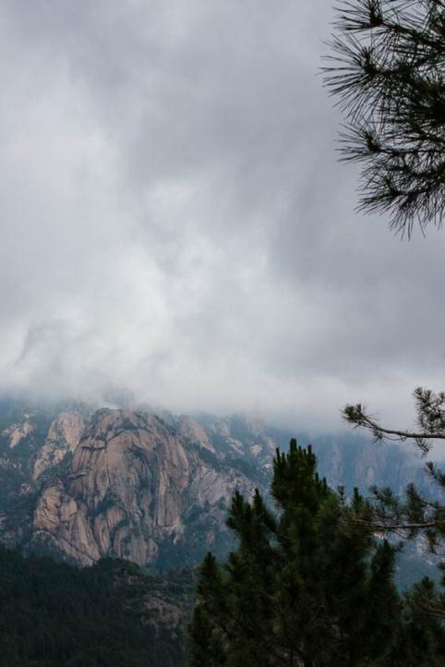
En Corse du Sud, le massif des Bavella dans les nuages

Slide 37
Près d’Aléria, la plage de Padulone

Slide 38
Dominant l’itinéraire L’ile Rousse-Calvi, les villages perchés de la Balagne

Slide 40
Calvi

Slide 45
L’Ile Rousse

Slide 51
Vous écoutez l’adagio de l’unique Symphonie que Georges Bizet, âgé d’à peine 17 ans, a composée à l’automne 1855, interprétée par l’Orchestre National de Bordeaux sous la direction de Frédéric Lodéon.

Slide 52
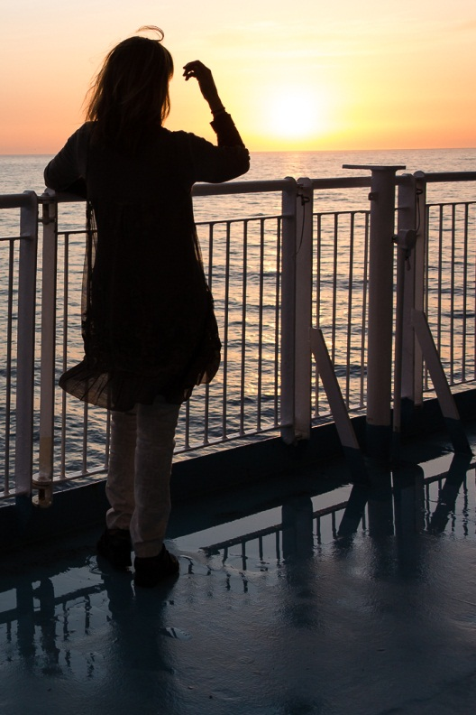
FIN

